Slide 1
Eine Patientin mit Kopfschmerzen
Nicole Tichler
Neurologie

Slide 2
Fallpräsentation - Anamnese
- 20-jährige Patientin
- Kam mit ÜW von der HÄ
Seit Jugendjahren migräneartige Kopfschmerzen
- Seit ein paar Tagen nun anhaltende V.a. frontal lokalisierte Cephalea; keine Besserung auf Analgetika
- Schmerzzunahme beim Liegen
- Zusätzlich gestern Nacht kurzzeitige Hypästhesie Arme, perioral bds.

Slide 3
Anamnese (Red Flags – Kopfschmerzen)
Abrupter stärkster Schmerz (VAS 10/10)
Erster anhaltender Kopfschmerz dieser Art
Markante Änderung von Kopfschmerzmuster od. Begleitsymptomen
Schmerzausstrahlung in Gesichts-/Halsregion
Verschlechterung Sehvermögen
Rezenter Sturz/Unfall
Bewusstseinsstörung/Wesensveränderung
Fieber/Meningismus
Fokal neurologische Symptome/Ausfälle

Slide 4
Fallpräsentation - Anamnese
Dauermedikation:
Sumatriptan 100mg ¼ Tbl. bei Migräne
Orale Kontrazeption
Allergien: negiert
Nichtraucherin
keine wesentlichen Vorerkrankungen

Slide 5
Fallpräsentation - Klinischer Status
Internistischer Status:
Cor: rein, rh, nf
Pulmo: VAG bds, keine RGs
Abd.: regelrechte DG, weich, keine DS
Neurologischer Status:
Unauffälliger Status; kein fokal neurologisches Defizit
Keine Hypästhesie fassbar

Slide 6
Fallpräsentation - Diagnostik
Labor:
Blutbild: unauffällig
CRP: 3mg/L
D-Dimer: 1,01 µg/mL (<0,50)
cCT mit venöser Angiographie

Slide 7
Fallpräsentation - Diagnostik
Links hochfrontoparietal sehr dichte kortikale Vene ohne eindeutige Kontrastierung nach KM-Gabe Ausgedehnte KM-Aussparung Sinus sagittalis superior sowie im Sinus transversus links
→ Sinusvenenthrombose

Slide 8
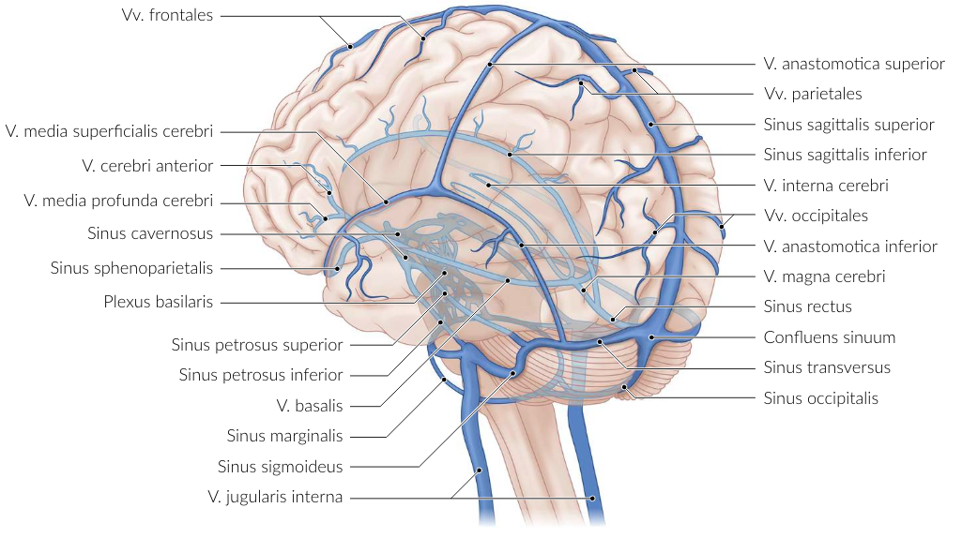
Zerebrale Sinusvenenthrombose

Slide 9
Fallpräsentation - Diagnostik
Am Aufnahmetag fokales Anfallsgeschehen – MR Cerebrum + venöse Angiographie Stauungsblutung?
→ Bis auf die bekannte Sinusvenenthrombose unauffälliger Befund

Slide 10
Zerebrale Sinusvenenthrombose - Symptome
- Leitsymptom: akute bis chronische Kopfschmerzen (meist tgl.), häufig zunehmende Intensität
- Epileptische Anfälle
- Fokal neurologische Ausfälle
- Bewusstseinsstörungen, Psychosen, Verwirrtheitszustand
- Stauungspapille, Sehstörung, Doppelbilder
- Übelkeit/ Erbrechen
Notes:
Kopfschmerzen: bei 70% Initialsymptom; im Verlauf fast immer vorhanden, schwer diffus
Epileptische Anfälle: fokal oder generalisiert; bei ca. 30% Initialsymptom, bei 40-50% aller Patienten vorhanden
Stauungspapille: bei ca. 40%
Übelkeit/Erbrechen: Hirndruckzeichen

Slide 11
Zerebrale Sinusvenenthrombose - Ätiologie
Aseptische SVT:
Hormonelle Faktoren:
Orale Kontrazeptiva
Schwangerschaft, Wochenbett
Hormonersatztherapie
Gerinnungsstörung
Malignome
Immunologische Erkrankungen
Nikotinabusus
Notes:
Hormonelle Faktoren (in ca. 50% der Fälle): Kontrazeptiva: Risiko um das 4-13fache erhöht
Hereditäre Thrombophilie:
APC-Resistenz
Faktor-V-Leiden
Protein-C und –S-Mangel
AT-III Mangel
Prothrombinmutation
Antiphospholipidsyndrom
Immunologische Erkrankungen: Vaskulitits, Kollagenosen, M. Crohn, C. ulcerosa

Slide 12
Zerebrale Sinusvenenthrombose – Ätiologie
Septische SVT:
Fortleitung von Infektionen im Kopfbereich;
z.B. Otitis media, Mastoiditis, Sinusitis
Bei Meningitiden, Hirnabszessen
HNO ärztliche Vorstellung
Notes:
Otogen fortgeleitet, rhinogen fortgeleitet

Slide 13
Weitere Diagnostik - Fallpräsentation
Abdomen-Sonographie: unauffälliger Befund
Thorax-Röntgen: unauffälliger Befund
Duplex-Sono der Beinvenen: kein Hinweis auf eine TVT
Thrombophiliediagnostik: unauffällig

Slide 14
Fallpräsentation - Therapie
Aufnahme auf Stroke-Unit
Initial therapeutische Fragminisierung
Umstellung auf Pradaxa 150mg 1-0-1 – für zumindest 3 Monate
Levebon 500mg 1-0-0-1
Mexalen 500mg max. 4xtgl bei Schmerzen
Notes:
SVT durch temporären Risikofaktor (orale Kontrazeptivum)
Antiepileptische Therapie

Slide 15
Zerebrale Sinusvenenthrombose - Therapie
Initial Therapeutische Gabe von niedermolekularen Heparinen (auch bei bereits aufgetretenen intrazerebralen Blutungen)
OAK Beginn ca. 7-14 Tage nach Beginn der Heparintherapie
Marcoumar (Ziel INR 2-3)
Dabigatran (Pradaxa) 150mg 2xtgl. (off-label)
Dauer der OAK abhängig je nach Ursache/Risikofaktoren – mind. 3 Monate
Notes:
Reversible Ursachen 3-6 Monate: orale Kontrazeptiva-Einnahme, Schwangerschaft, Infekt, Dehydratation
Thrombophilie: zumindest 6-12 Monate
Hochrisiko-Thrombophilie dauerhafte OAK erwägen
Endovaskuläre Therapie (Lyse, Thrombektomie): nur in Ausnahmefällen; sind dem Standardvorgehen nicht überlegen
Kranielle Dekompressione: bei großen parenchymatösen Läsionen und drohender Herniation

Slide 16
Fallpräsentation - Verlaufsdiagnostik
Vor Entlassung MRT Verlaufskontrolle
Regrediente thrombotische Auflagerungen
Kontrolle Neuroambulanz in 3 Monaten

Slide 17
Quellen
https://next.amboss.com/de/article/SR0ymf?q=aseptische+sinusvenenthrombose#Z44e5041c44a14ba2d6a004c782bc4838
Neurologie Compact – Für Klinik und Praxis; Andreas Hufschmidt, Carl Hermann Lücking et. al
Quick Reference Card „Kopfschmerz“ – Neurologie/ZNA
Neurologisch – Fachmagazin für Neurologie Ausgabe 03/2022 „ Aseptische zerebrale Sinusvenenthrombose (CSVT)“
Leitlinie der Deutschen Gesellschaft für Neurologie – Zerebrale Venen- und Sinusvenenthrombose

Slide 18
Danke für die Aufmerksamkeit!

